Slide 1
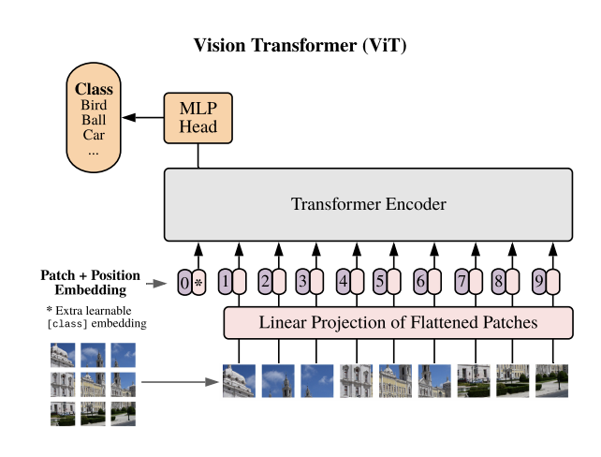
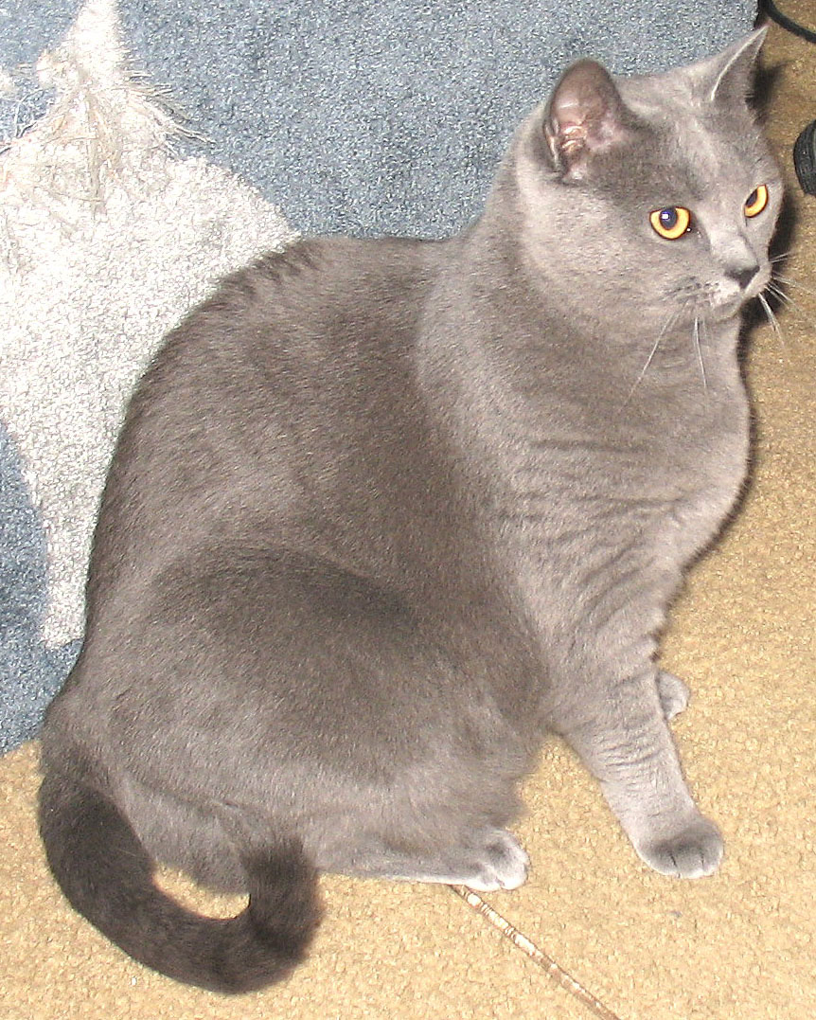
VIsIon Transformers
Nedir?
Bir görüntüyü daha küçük görüntüler parçalara ayırarak bu küçük görüntülerin birbirleriyle nasıl ilişkili olduğunu öğrenir ve bu ilişkilendirme tekniği ile görüntüde neler olduğunu belirleme, nesneleri konumlandırma ve hatta görüntünün farklı segmentlerini tanımlama gibi çeşitli görevleri gerçekleştirmek için kullanır. Bu yaklaşım, görüntü parçalarının kendi çapında özelliklerini ve bu parçaların bir araya gelerek tüm görüntüyü nasıl oluşturduklarının bütünsel bağlamını yakalamalarını sağlar.
Vision Transformer
input
cat
dog
plant
İhtimaller
0.9
0.08
0.02

Slide 2
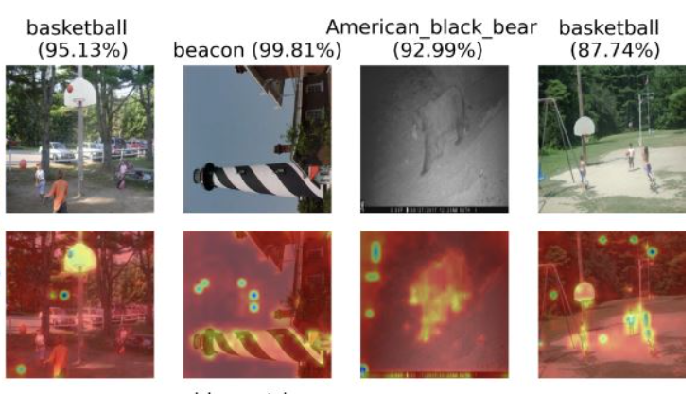
Anlamdırmayı yaparken görüntü parçaları bilgisayarın öğrenebileceği formata çevirilir.
Bu görüntü parçalarının konumları ve anlamların saklanacağı embedding denen vector, modele verilir.
Model bu görüntü parçalarını konumlarına ve anlam vektörlerine göre ilişkilendirir.
Eğitim sırasında parametreleri değiştirir. Ve son olarak model çıktı olarak görüntünün hangi sınıflara ait olabileceğini gösteren ihtimalleri çıktı olarak verir.

Slide 3
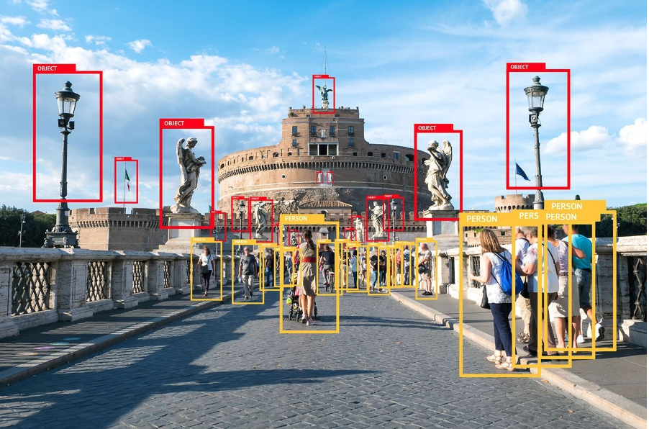
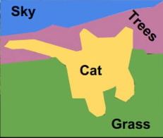
VIsIon Transformers
Vision Transformers çeşitli görüntü anlama ile ilgili görevleri yerine getirebilir, bunlar arasında:
Görüntü Sınıflandırma: Bir görüntünün hangi kategoriye ait olduğunu belirleme (örneğin, bir fotoğrafın köpek veya kedi olup olmadığını tanımlama).
Nesne Tespiti: Bir görüntü içindeki nesneleri ve sınırlarını belirleme.
Segmentasyon: Farklı bileşenleri anlamak için bir görüntüyü segmentlere ayırma (örneğin, kalabalık bir sahnede her bireyi ayırt etme).
Object Detection
Segmentation
Classification
Bazı modifikasyonlarla video anlama ve sınıflandırma dahi yapabilir.

Slide 4
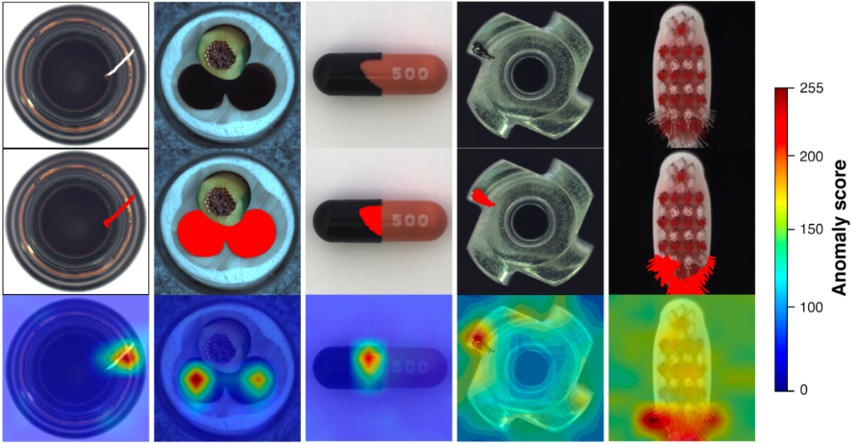
Anomaly Detection:

Slide 5
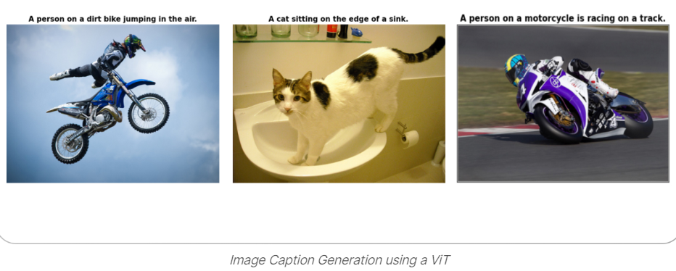
Image Captioning

Slide 6
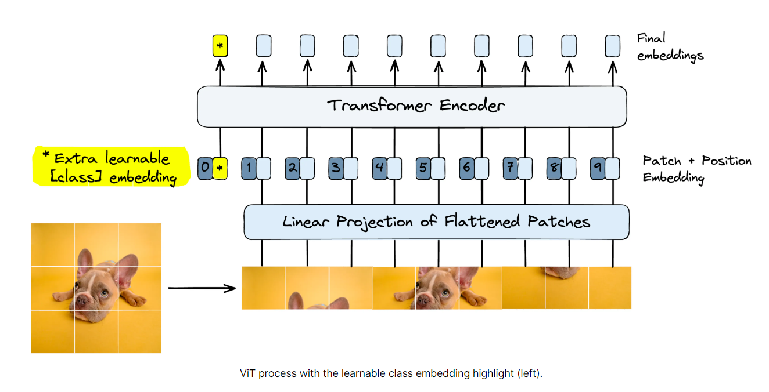
Aşamalar
Resmi Sabit Boyutlarda Parçalara Bölme:
Görüntü Parçalarının Düzleştirilmesi ve Linear Projection:
Positional Embedding eklenmesi:
Class token eklenmesi:
Transformera inputların verilmesi:
Transformerın outputu ve sınıflandırma:

Slide 7
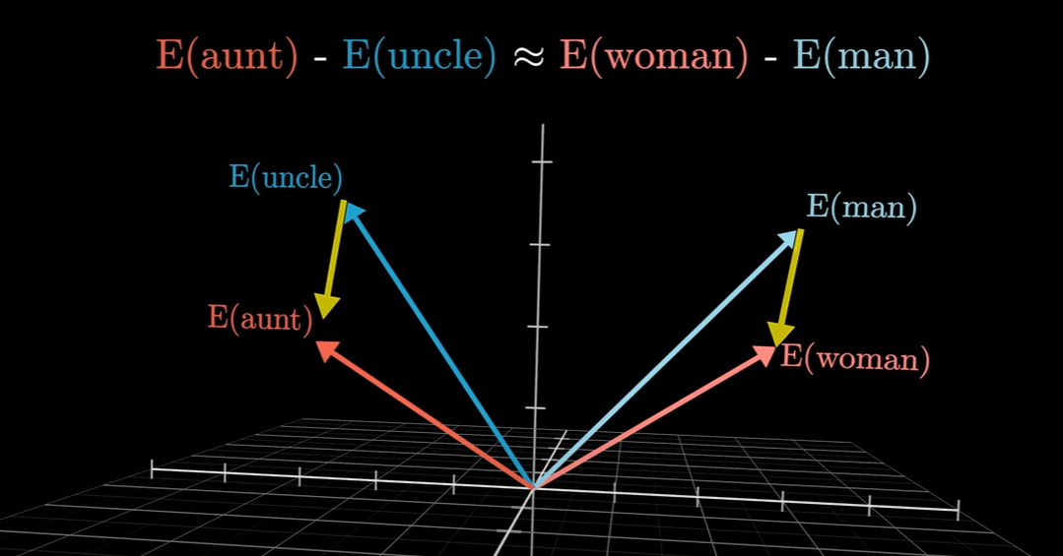
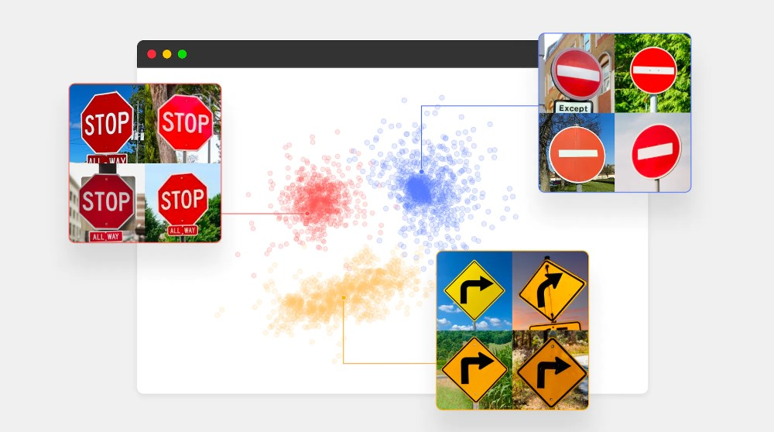
Embedding Nedir?
Kelimenin yada bizim durumumuzda resim parçalarının çok boyutlu vektörlerle ifade edilmesidir.
Anlamın vektör ile ifade edilmesi denebilir.
Embeddingler eğitim başında rastgele sayılardır, eğitim sırasında öğrenilir.

Slide 8
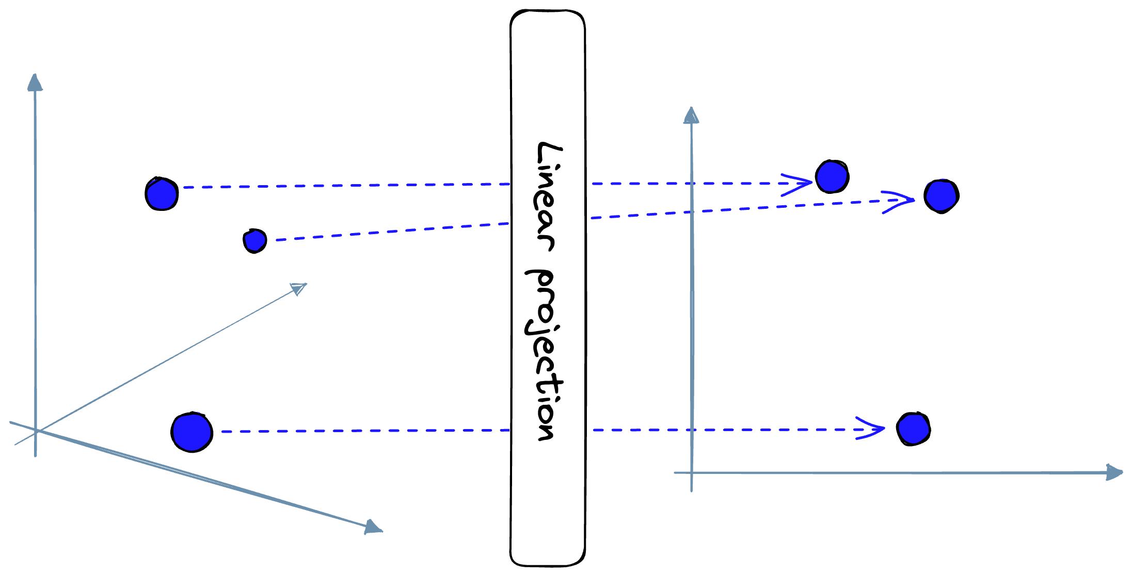
Linear Projection Nedir?
Linear projection, verinin boyutunu değiştirme işlemidir.
Bu işlem, Vision Transformers modelinde resim parçalarının daha az karmaşık bir temsilini oluşturmak için kullanılır.
Daha az boyutlu veri kullanmak modelin verimli çalışmasını sağlar
3 Boyutlu
2 Boyutlu

Slide 9
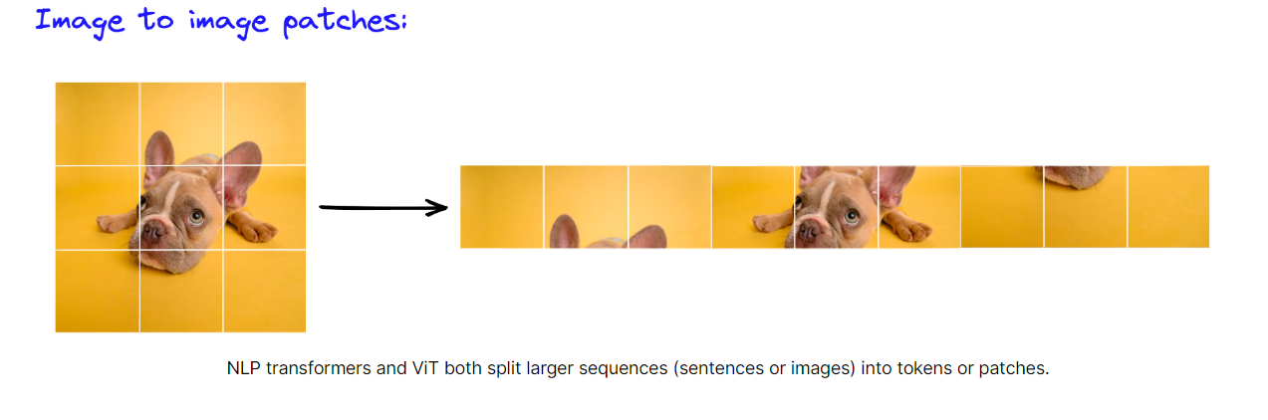
Resimlerin Patch'lere Ayrılması
ViT, bir görüntüyü sabit boyutlu parçalara (patch) ayırarak başlar. Örneğin, bir görüntüyü 9 eşit parçaya bölebiliriz. Bu yaklaşım, her bir pikselin diğer tüm piksellerle karşılaştırılmasını gerektiren ve hesaplama açısından oldukça maliyetli olan quadratic işlemlerin daha az yapılmasını sağlar. Eğer her pikselin embedding'ini almaya çalışırsak, bu çok fazla parametre ve hesaplama gerektirir. Bunun yerine her bir patch'in embedding'ini hesaplatmak daha verimli.

Slide 10
Patch'lerin Flattening ve Linear Transformation İşlemi
Her bir patch düzleştirildikten sonra, elimizde çok boyutlu vectorler kalıyor. Bu vektörler daha sonra bir doğrusal projeksiyon aracılığıyla daha düşük boyutlu bir embedding vektöre dönüştürülür. Bu işlem, modelin eğitimi sırasında daha az parametre kullanmasını sağlar ve hesaplama verimliliğini artırır.

Slide 11
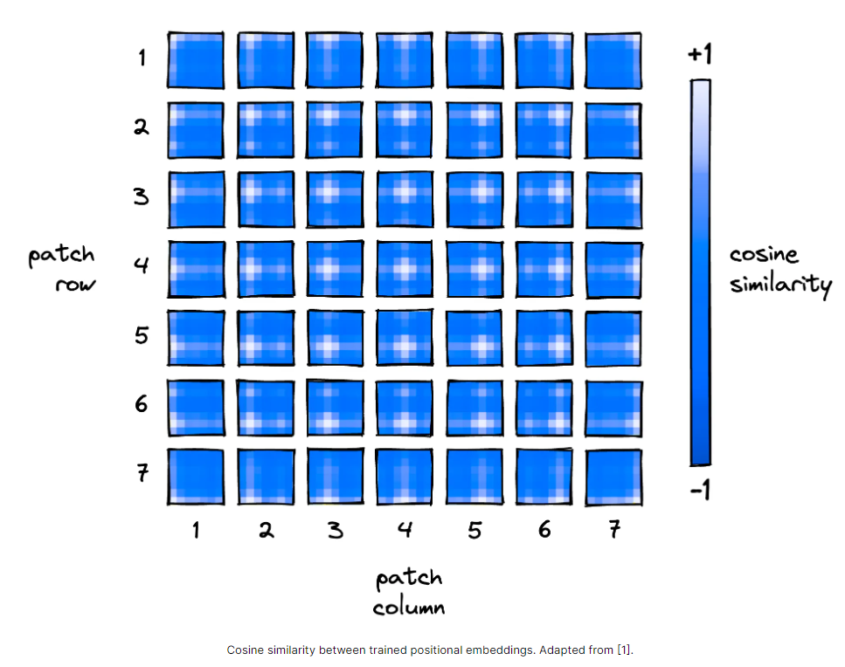
Positional Embeddings
Konum ve sıra bilgisinden yararlanmak için üretilen parametrelerdir.
Eğitim sırasında positional embeddingler, komşu positional embeddingler ile yüksek benzerlik gösterdikleri benzerlikleri aşağıda göründüğü üzere yüksek çıkar.

Slide 12
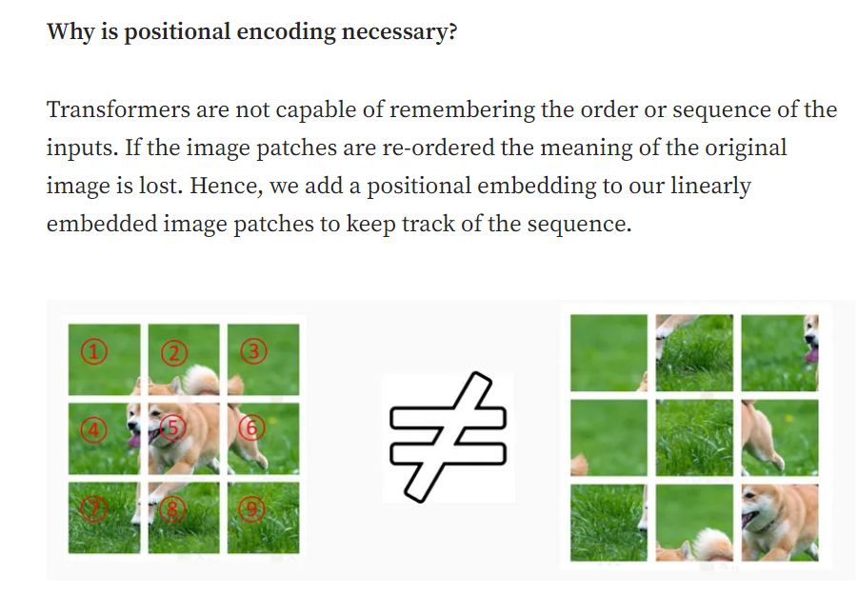
Positional Embedings neden gereklidir?
- Patchler karmaşık sıralanırsa orijinal görüntünün anlamı kaybolur.
- Bu yüzden görüntü parçalarının sıra ve konumlarını belirten positional embeddingler kullanılır.

Slide 13
Positional Embeddings Eklenmesi:
Her patch'e bir positional embedding eklenir.Bu positional embeddingler, patch embeddingler ile aynı boyuta sahip vektörlerdir. Bu embeddingler başlangıçta rastgele sayılarla başlar (çoğu zaman) ve eğitim sürecinde optimize edilir.
Bu Positional Embeddingler, Patch embeddingler ile toplanır ve daha sonra transformera yollanır.

Slide 14
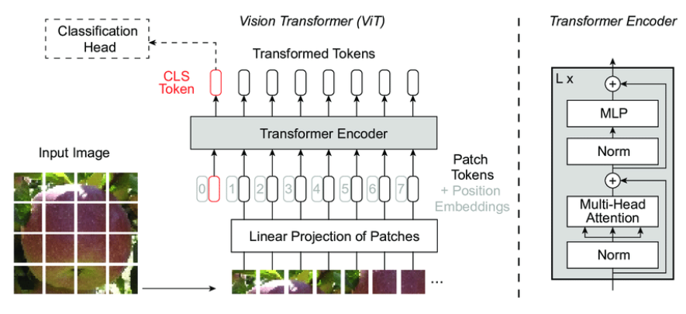
Class Token Nedir?
Transformera rastgele parametrelerle başlatılan bir class token yollanır. Bu token eğitim sırasında değişir ve girdinin hangi sınıfa ait olduğunu tahmin etmek için kullanılır.
Classification head girdi olarak class token alır ve output olarak sınıflandırma sonucunu verir.

Slide 15
Transformer İnputları Nelerdir?
Positional embeddings, patch embeddings ve class token encoder'a girdi olarak verilir.
Patch Embeddings
+
Positional Embeddings
Cls token

Slide 16
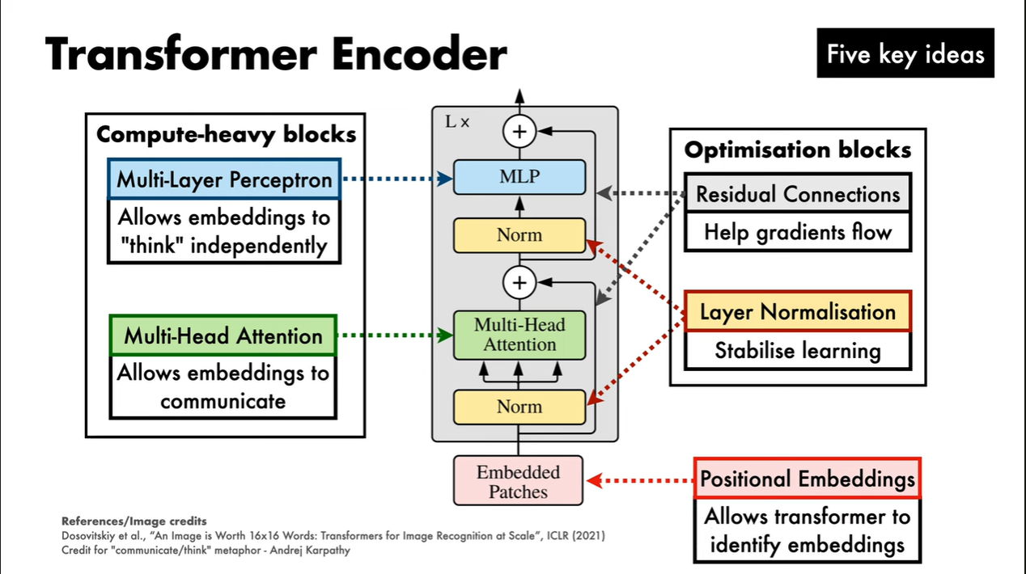
Peki Transformer ne yapar?
İnput olarak aldığı patch embedding ve positional embedding kullanarak patchlerin birbiri ile ilişkilendirilmesini sağlar.
Öğrenilebilir parametreleri eğitim sırasında değiştirir

Slide 17
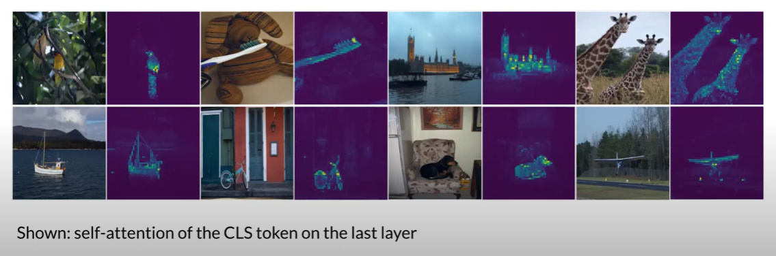
Attention Nedir?
Modelin sınıflandırma yapması için en önemli olduğunu düşündüğü pixellerdir.
Patchlerin birbiri ile ilişkilendirilmesi ile elde edilir.
Model görüntüdeki cismi anlamaya çalışırken attentionın yüksek olduğu pixellere daha çok önem verilir.

Slide 18
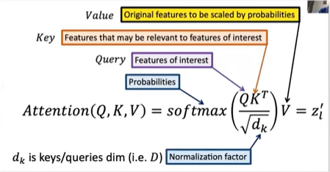
Attention Nasıl Hesaplanır?
Query, Key ve Value rastgele başlatılan embeddinglerdir.
Model eğitim sırasında önemli bilgi taşıyan ilişkileri bu parametrelerle oynayarak bulmaya çalışır.
Query feature arıyor
Key feature’ını belirtiyor.
Bunlar benzer vektörler ise çarpımlarıda büyük oluyor.
Value ise taşınan feature oluyor.

Slide 19
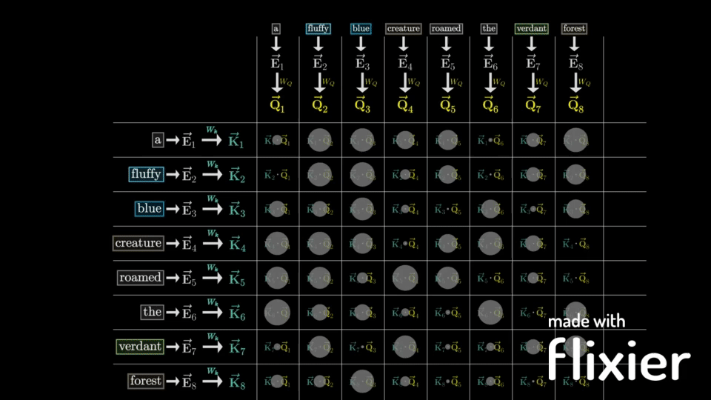

Slide 20
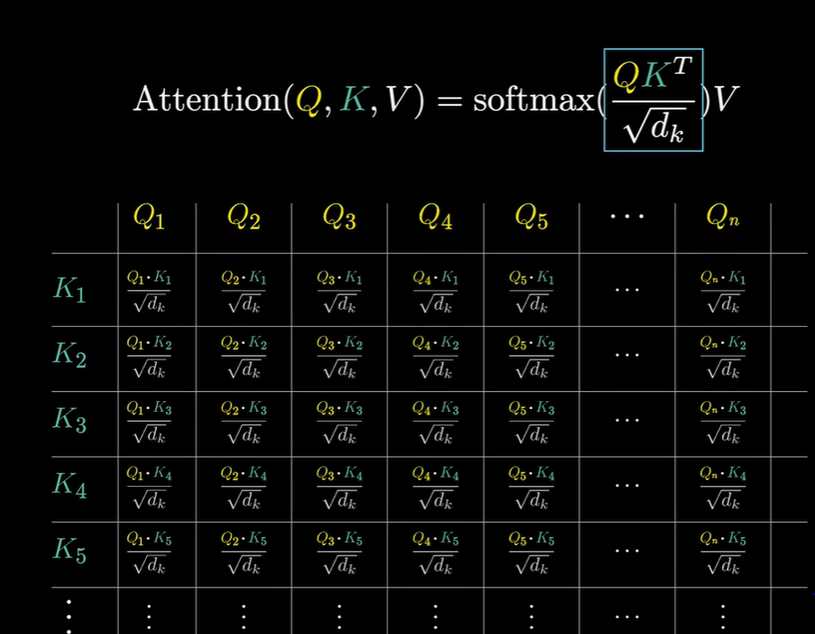
Çok büyük sayıları önlemek için Scaling(ölçeklendirme) yapılır. Boyut sayısının kökü ile bölünür.
Softmax ise her sütündaki değerlerin toplamının 1 e eşit olmasını sağlar.

Slide 21
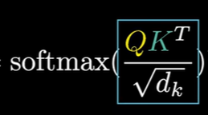
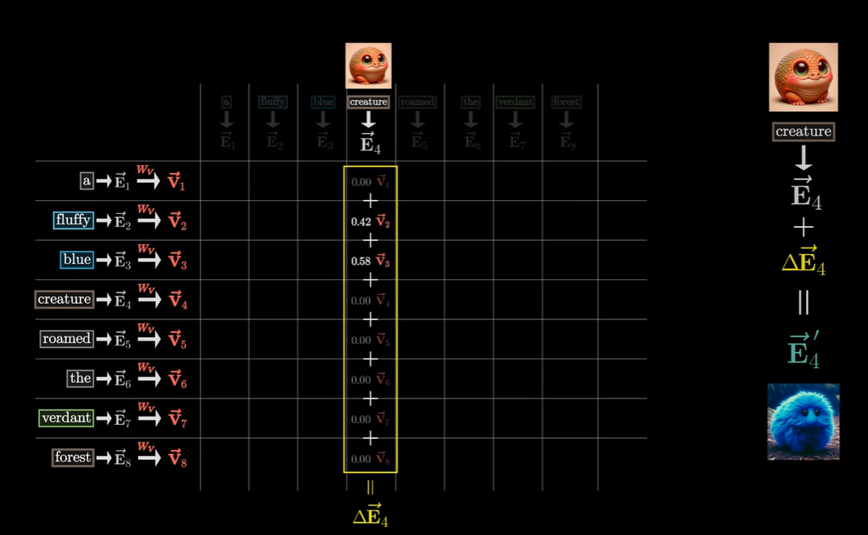
Bu kısma hangi patchlere daha çok önem verilmesi gerektiğini gösteren matrix diyebiliriz.
Bu kısmı value ile çarparak istediğimiz değişim vektörünü buluyoruz.

Slide 22
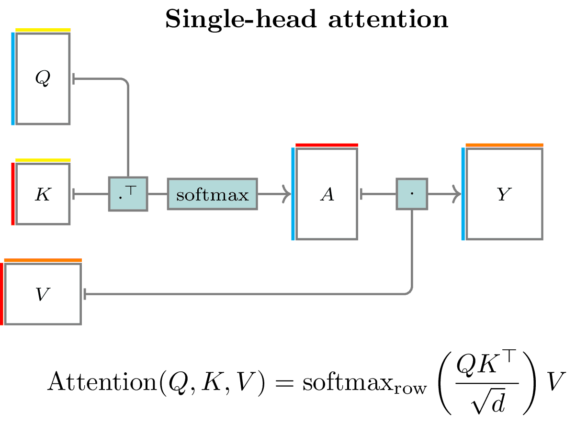
Single Head Attention
Patch embeddinglerinin birbiri ile sadece bir kez iletişime geçme şansı var.
Tek bir query, key ve value matrixi vardır.

Slide 23
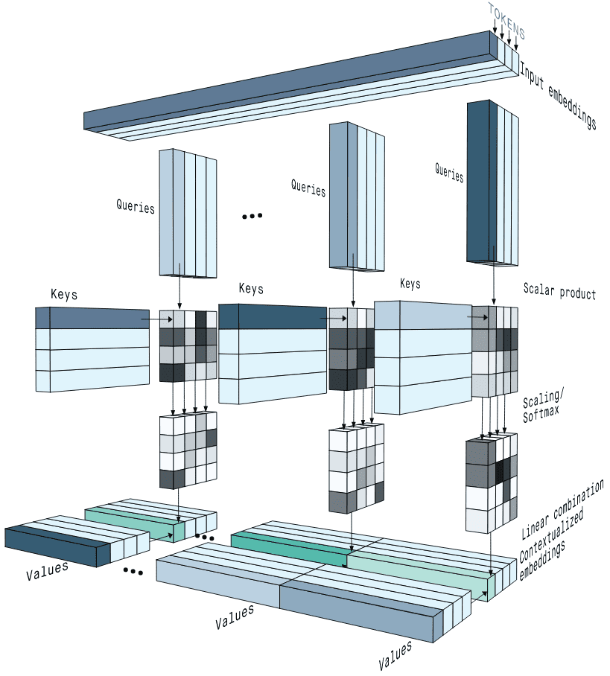
Multi Head Attention
Bir patchin diğer patchlere birden fazla bilgi yollamasını sağlar.
Her bir patch için attention head sayısı kadar query, key ve value matrixi oluşturulur.
Bu sayede model patchler arasındaki birden fazla ilişkiyi öğrenir.

Slide 24


Residual Connections
Stabilite , optimizasyon ve hız kazandırır.

Slide 25
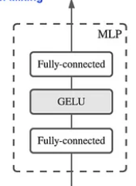
MLP(Multi Layer Perceptron) Katmanı:
Kompleks ve linear olmayan patternları yakalar.
Attention blok’undan gelen outputu kullanır.

Slide 26
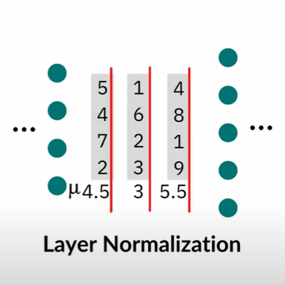
Layer Normalization
Layer normalization, her bir veri noktasını bağımsız olarak normalize ederek modelin performansını artırır ve stabil öğrenmesini sağlar.

Slide 27
Skip connections:
Skip connections (residual connections), eğitimin daha hızlı ve stabil olmasını sağlar.
Vanishing gradient problemini çözer. Bu problem çok küçük sayıların birbiri ile çarpılmasıyla ortaya çıkar.

Slide 28
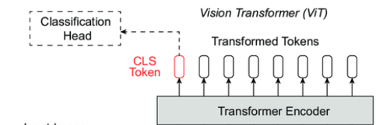
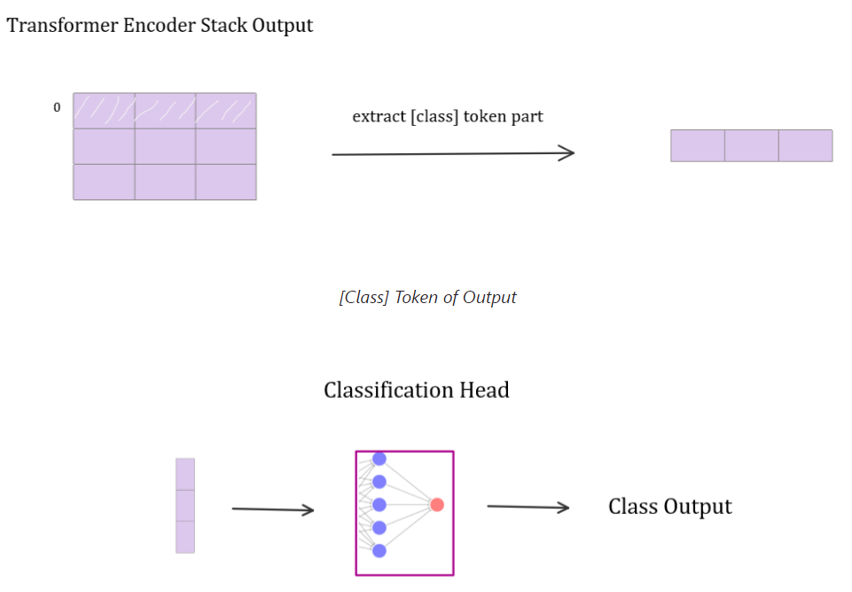
Classification Head:
Transformer Encoder outputlarından class token outputunu kullanır ve bize sınıflandırma sonucunu verir.

Slide 29
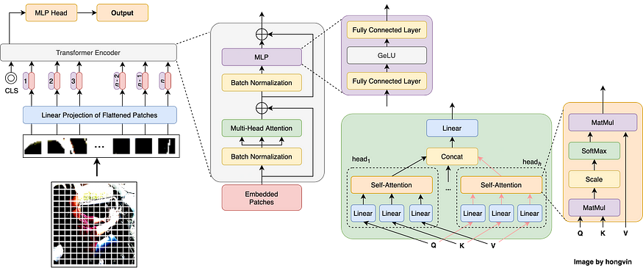
Genel Özet

Slide 30
İmplementasyonlar
Veri Seti : SceneParse150 (ADE20K)
Hazırlanan Dataset: https://huggingface.co/datasets/erent/scene_parse_5class
Hazırlanan Model: https://huggingface.co/erent/scene_parse_5class
Veri Seti : segments/sidewalk-semantic
Hazırlanan Model : https://huggingface.co/erent/sidewalk_semantic_4class
Veri Seti : Colorectal Cancer WSI
Hazırlanan Dataset : https://huggingface.co/datasets/erent/colarectal_WSI

Slide 31
Önisleme:
Veri Seti : SceneParse150 (ADE20K)
Aşağıdaki seçtiğim sınıflara ait olmayan sınıfları içeren görüntülerde belirtilen sınıfların dışındaki idlere 0 (arkaplan) idsi atandı. Ve sadece arkaplandan oluşan görüntüler datasetten çıkarıldı. Dataset boyutu 2000 satıra indirildi.
Class ID: 2, Name: windowpane
Class ID: 4, Name: person
Class ID: 5, Name: door
Class ID: 6, Name: table
Class ID: 10, Name: painting

Slide 32
Fine-Tune:
Veri Seti : SceneParse150 (ADE20K)
facebook/maskformer-swin-base-ade modelini temel alarak fine-tune ettim. Batch size’ı 32gb gpuyu tamamen kullanabilecek şekilde ayarladım çünkü batch size yükselmesi hem modelin sonuçlarını iyileştiriyor hemde daha hızlı train olmasını sağlıyor. Batch size’ı 14 olarak aldım. 10 epoch eğittim. lr=1e-4.
İOU Scores:
Class Name: cabinet, Score: 0.87
Class Name: door, Score: 0.92
Class Name: table, Score: 0.85
Class Name: curtain, Score: 0.82
Class Name: sofa, Score: 0.80

Slide 33
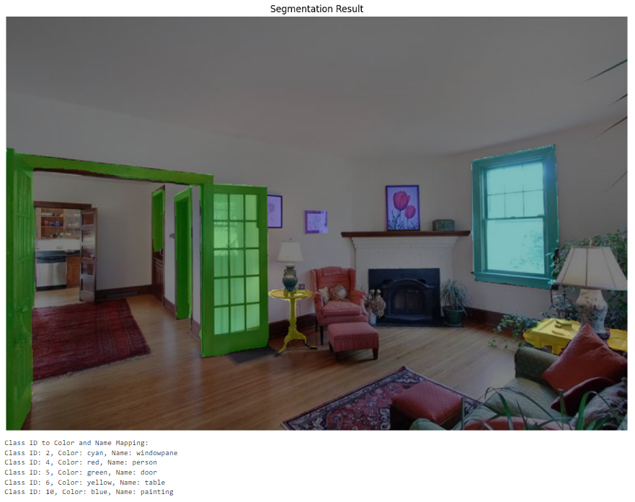
Inference :
Veri Seti : SceneParse150 (ADE20K)

Slide 34
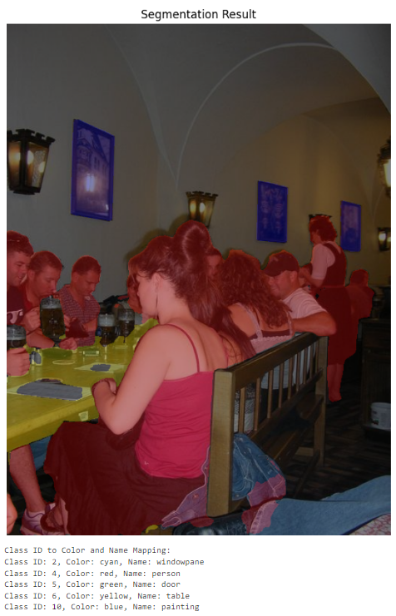
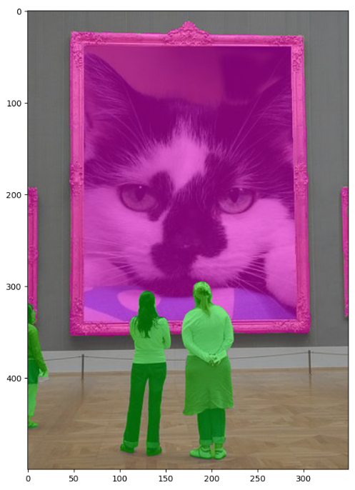
Inference :
Veri Seti : SceneParse150 (ADE20K)

Slide 35
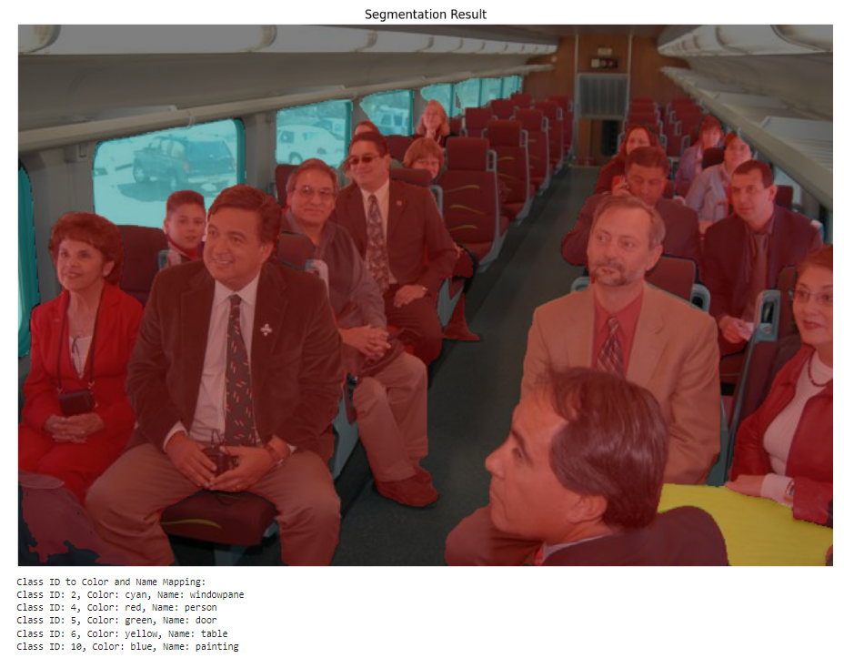
Inference :
Veri Seti : SceneParse150 (ADE20K)

Slide 36
Önisleme:
Veri Seti : segments/sidewalk-semantic
Aşağıdaki seçtiğim sınıflara ait olmayan sınıfları içeren görüntülerde belirtilen sınıfların dışındaki idlere 1 (arkaplan) idsi atandı. Görüntüler modele verilmeden önce data augmentation yapıldı. Normalizasyon, döndürme ve kırpma yapıldı.
Class ID: 8, Name: human-person
Class ID: 10, Name: vehicle-car
Class ID: 15, Name: vehicle-bicycle
Class ID: 26, Name: object-trafficsign

Slide 37
Fine-Tune:
Veri Seti : segments/sidewalk-semantic
facebook/maskformer-swin-base-ade modelini temel alarak fine-tune ettim. Batch size’ı 14 olarak aldım. 6 epoch eğittim. lr=5e-5.
Mean Accuracy: 0.89
İOU Scores:
Class Name: human-person, Score: 0.91
Class Name: vehicle-car, Score: 0.98
Class Name: vehicle-bicycle, Score: 0.84
Class Name: object-trafficsign, Score: 0.72

Slide 38
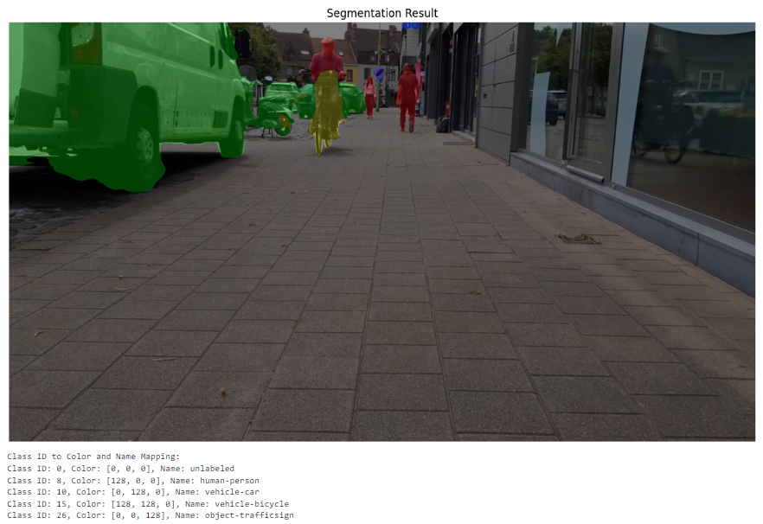
Inference :
Veri Seti : segments/sidewalk-semantic

Slide 39
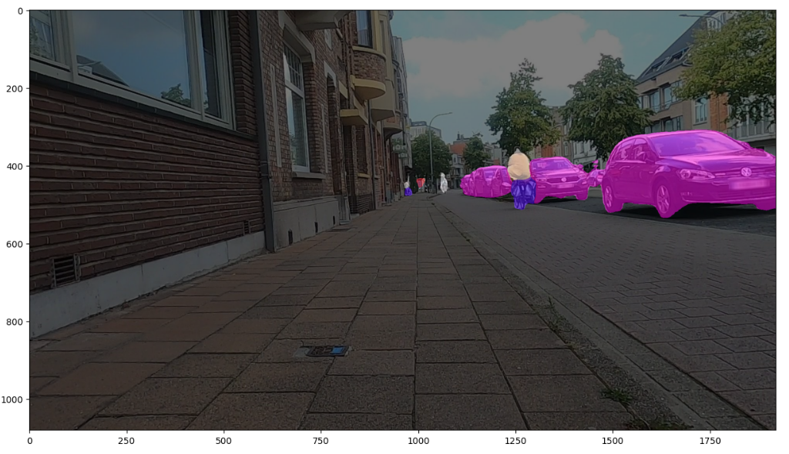
Inference :
Veri Seti : segments/sidewalk-semantic

Slide 40
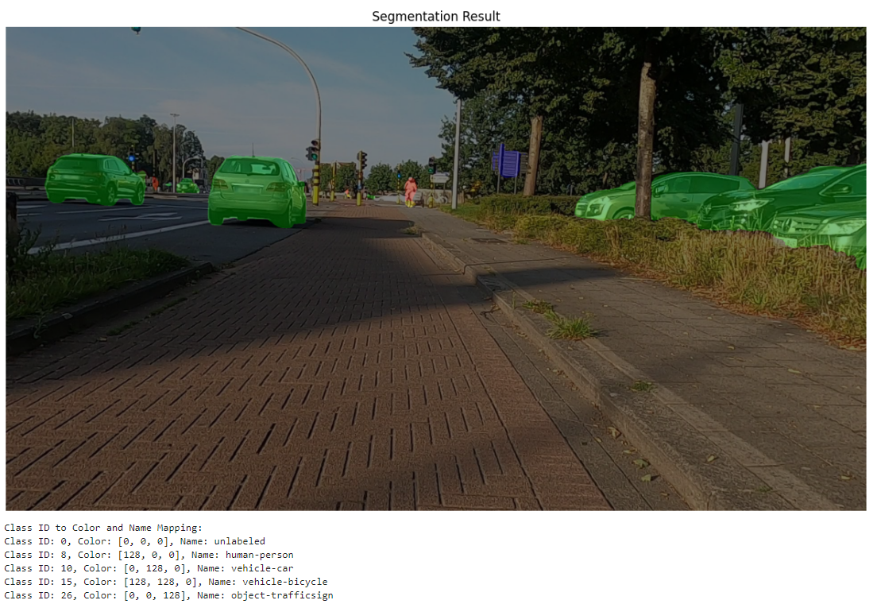
Inference :
Veri Seti : segments/sidewalk-semantic

Slide 41
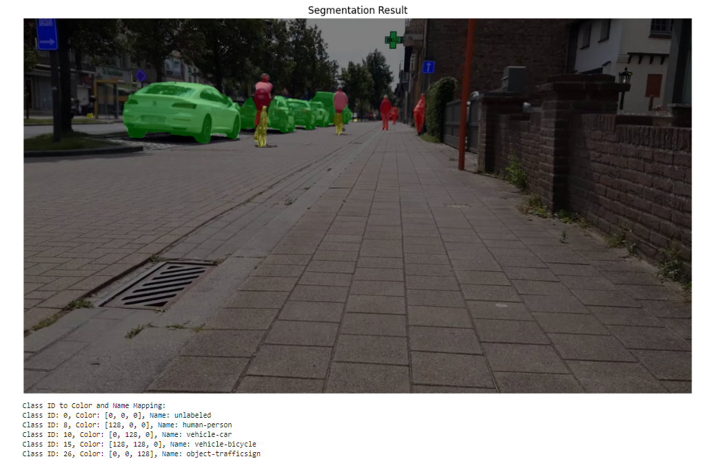
Inference :
Veri Seti : segments/sidewalk-semantic

Slide 42
Referanslar:
https://medium.com/@aliborji/a-unified-view-of-vision-transformer-and-mlp-mixer-4ccdab10c58c
https://www.youtube.com/watch?v=jzPbx9Y0vHg
https://www.youtube.com/watch?v=2V3Uduw1zwQ
https://www.youtube.com/watch?v=eMlx5fFNoYc&t=1045s
https://theaisummer.com/self-attention/

Slide 43
Teşekkürler
Eren Torlak

